Slide 1
Вспомни!
Какие оболочки Вы знаете?
- Что они собой представляют?
- Как появилась наша Земля?
- Что вы знаете о зарождении жизни на Земле?

Slide 2
Живая оболочка Земли

Slide 3
Биосфера
БИОСФЕРА
ЖИЗНЬ
Шар
Биосфера – это оболочка Земли, в пределах которой существует жизнь.

Slide 4
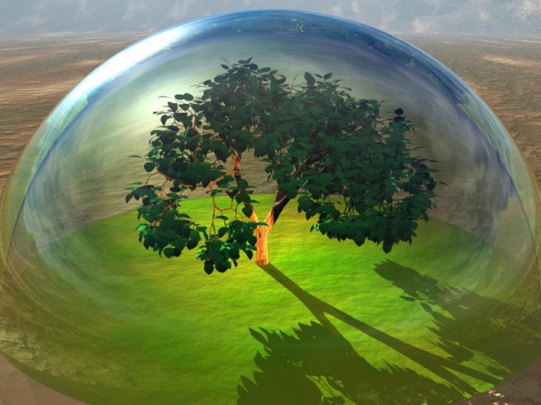
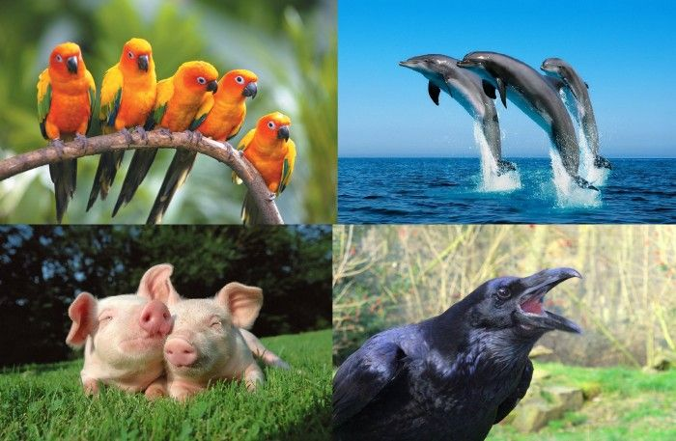
Биосфера
Живые организмы заселяют:
Нижнюю часть атмосферы
Верхнюю часть литосферы
Всю гидросферу

Slide 5
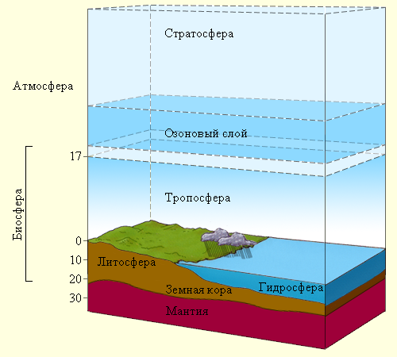
Границы биосферы
Распространение организмов в глубь ограничено высокими температурами недр Земли: около 5 км
Распространение организмов в высь ограничено ультрафиолетовым излучением Солнца: Озоновый экран – 20 – 25 км

Slide 6
Царства живой природы
Бактерии
Растения
Животные
Грибы

Slide 7
Чем отличается живое вещество от неживого?

Slide 8
Кто является основоположником учения о биосфере?
Какой вклад внес этот великий русский ученый?

Slide 9
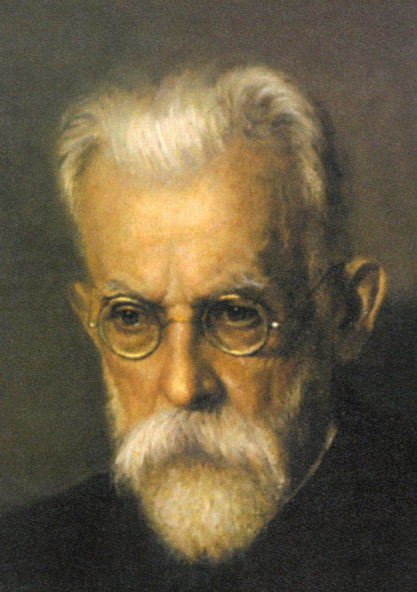
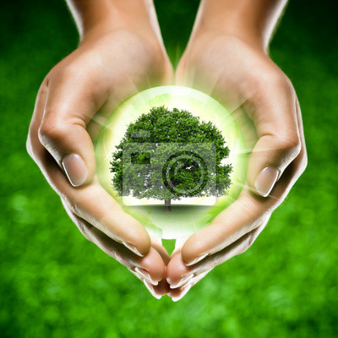
Учение о биосфере
Владимир Иванович Вернадский (1863 – 1945)
«Живое вещество» (живые организмы) составляют основу биосферы
Оно активно изменяет нашу планету
Влияют на литосферу (торф, нефть, газ, известняк, осадочные горные породы)
Влияют на гидросферу
Создали атмосферу и поддерживают ее состав

Slide 10
Работаем с рис. 165 на с. 155. Как происходит биологический круговорот?
– Какие условия обеспечивают круговорот?
– Будет ли осуществляться биологический круговорот, если убрать хотя бы одно его звено?

Slide 11
Заполните таблицу:
Признаки для сравнения | Производители | Потребители | Разрушители
Роль в природе
Примеры
1. Вопросы 1–2, с. 156.
2. Задания 3–5, с. 156.

Slide 12
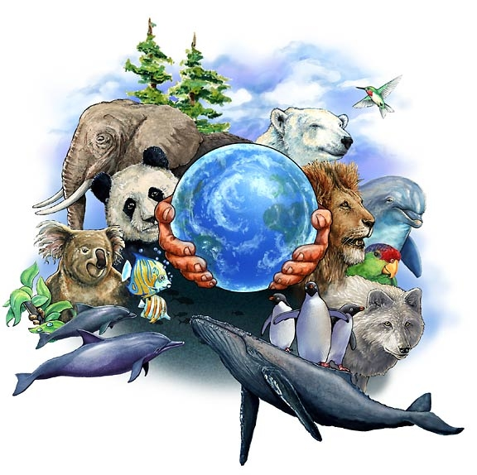
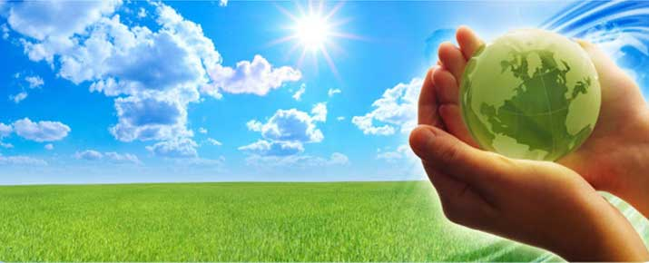
Домашнее задание
§ 25, вопросы на стр. 127.
Сообщения
Охрана воздуха
Охрана воды
Охрана почв
Охрана животных
Охрана растений

